Slide 1



IPLEIRIA SAÚDA(E) ESTUDANTES
Contraceção e Infeções Sexualmente Transmissíveis

Slide 2
Saúde sexual e reprodutiva
CONTRACEÇÃO
Educação para a Sexualidade
Cuidados Pré-concecionais: Risco genético e infecioso
Infertilidade
Prevenção das IST
Prevenção e Rastreio do Cancro da Mama, Colo e Testículos

Slide 3
Planeamento familiar
Capacidade de reprodução
Liberdade e decisão
Acesso à informação
Vida sexual satisfatória e segura

Slide 4
Quando ir à consulta de planeamento familiar?
Iniciar a vida sexual sem desejar engravidar
Se já foi iniciada e não houve nenhuma consulta prévia
Para rastreio dos cancros do colo do útero e da mama
Se surgirem alterações do funcionamento genito-urinário

Slide 5
Quando ir à consulta de planeamento familiar?
Se desejarem engravidar, antes de interromper a contraceção
Vigilância do método contracetivo utilizado
Se suspeitam ter contraído uma IST
Depois de uma gravidez

Slide 6
Saúde sexual e reprodutiva
CONTRACEÇÃO
Educação para a Sexualidade
Cuidados Pré-concecionais: Risco genético e infecioso
Infertilidade
Prevenção das IST
Prevenção e Rastreio do Cancro da Mama, Colo e Testículos

Slide 7
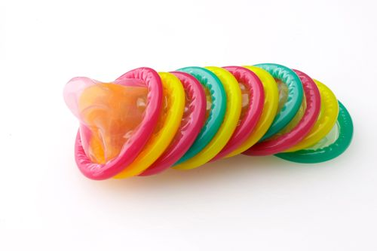
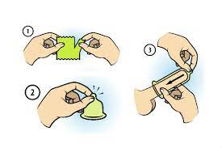
Preservativo Masculino

Slide 8
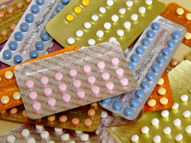
Contraceção hormonal oral

Slide 9
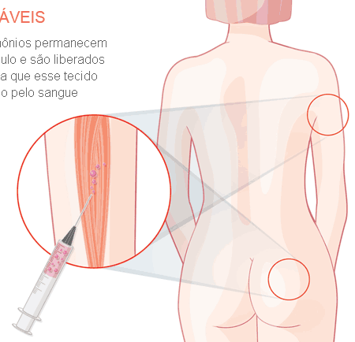
Contracetivo hormonal injetável

Slide 10
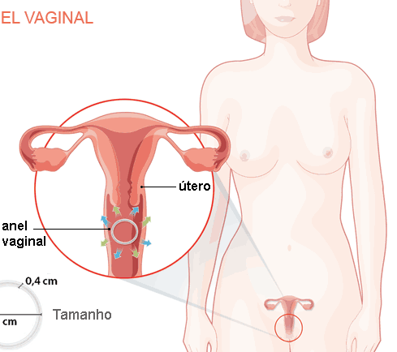
Anel Vaginal

Slide 11
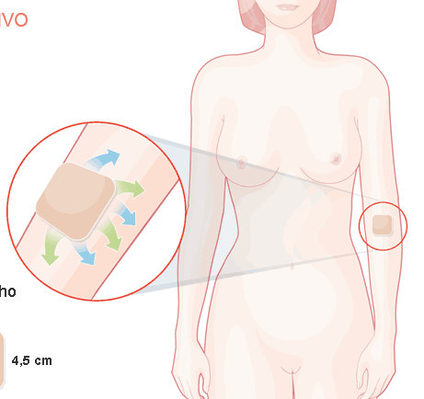
Adesivo transdermico

Slide 12
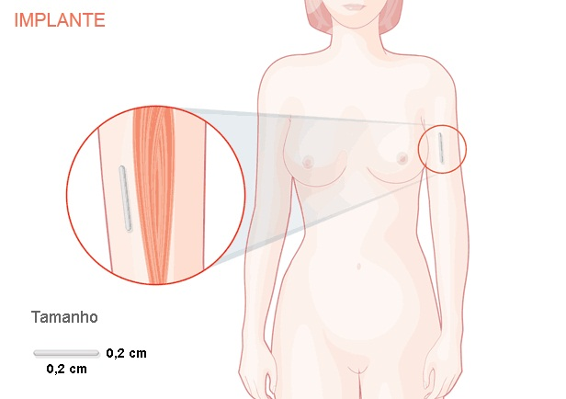
Implante subcutâneo
Notes:
Progestagéneo é um fármaco utiizado com efeito semelhante à Progesterona.

Slide 13
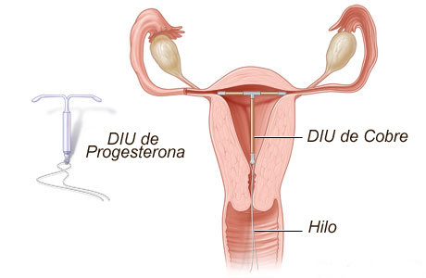
Dispositivo intrauterino
Notes:
De todos estes, os dispositivos de cobre são os mais eficazes, os que apresentam menores efeitos secundários e que apresentam maior durabilidade, tendo uma duração média de 10 anos.

Slide 14
E quando o inesperado acontece...
Notes:
Preservativo rompeu
Relação desprotegida

Slide 15
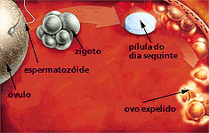
Contraceção de emergência

Slide 16
Saúde sexual e reprodutiva
CONTRACEÇÃO
Educação para a Sexualidade
Cuidados Pré-concecionais: Risco genético e infecioso
Infertilidade
Prevenção das IST
Prevenção e Rastreio do Cancro da Mama, Colo e Testículos

Slide 17
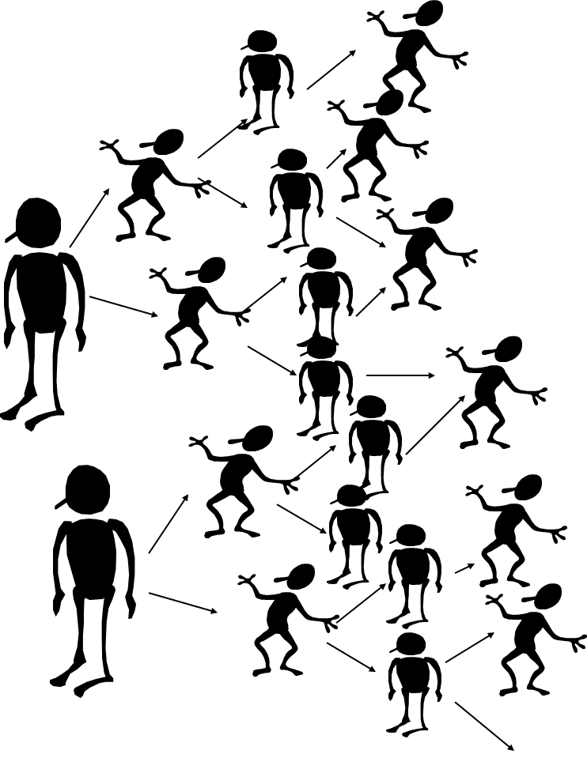










Já pensaste…
Notes:
DISSEMINAÇÃO

Slide 18
Infeções sexualmente transmissíveis
HIV/SIDA
HPV
Herpes genital
Hepatite B
Gonorreia
Sífilis
Clamídia
Tricomoníase

Slide 19
Infeções sexualmente transmissíveis
Sinais de Alerta
Corrimento anormal dos órgãos genitais, que pode ter mau cheiro.
Vermelhidão, bolhas e verrugas na região genital.
Dor ou sensação de queimadura ao urinar.
Dores abdominais.
Dor/ardor na relação sexual.
Febre.
Diagnóstico
Colheita de sangue.
Colheita de secreções dos órgãos genitais.
Exame físico.

Slide 20
Infeções sexualmente transmissíveis
A PREVENÇÃO É A ÚNICA FORMA DE TRAVAR A DISSEMINAÇÃO
Manter uma boa higiene corporal.
Consultas médicas frequentes.
O preservativo é o único método capaz de prevenir estas infeções.
Notes:
É melhor colocar as recomendações que a prof Elisa deu no diapositivo
Higiene menstrual, etc….

Slide 21

Perante sinais e/ou sintomas sugestivos de uma IST, o que fazer?
Procurar um profissional de saúde
Envolver o parceiro(a) sexual
Realizar tratamento
Responsabilidade

